Slide 1


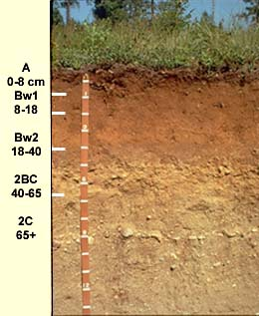
EL SUELO
1
Contenido
Inicio
Introducción
Definición de suelos
Funciones de los suelos en los ecosistemas
Unidades de estudios de los suelos
Composición del suelo
Factores formadores del suelo
Procesos formadores del suelo
Características de los suelos
Lecturas complementarias
Prueba
Datos
Inicio
Este instrumento de aprendizaje está dirigido a estudiantes de los cursos de Ecología de la Escuela de Biología de la Universidad Central de Venezuela. Tiene como objeto instruir sobre los conceptos básicos sobre suelos con un enfoque ecológico, así como su proceso de formación, sus características y las funciones que se le adjudican dentro de los ecosistemas naturales y manejados por el hombre, de manera que permita entender su importancia, conservación y uso racional.

Slide 2
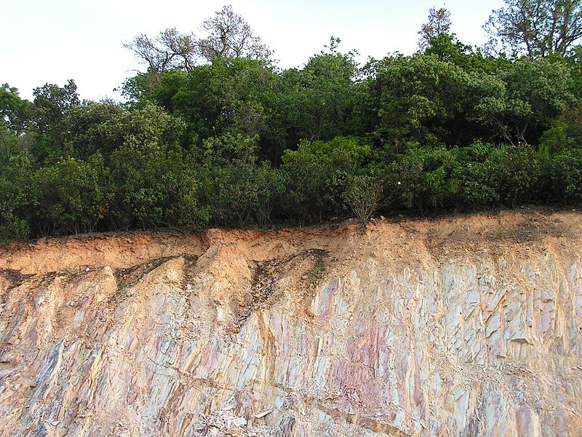
EL SUELO
Introducción
2
Contenido
Inicio
Introducción
Definición de suelos
Funciones de los suelos en los ecosistemas
Unidades de estudios de los suelos
Composición del suelo
Factores formadores del suelo
Procesos formadores del suelo
Características de los suelos
Lecturas complementarias
Prueba
Datos
Introducción
El suelo es un componente de los ecosistemas terrestres y un recurso natural que se ubica en la capa superior de la corteza terrestre. Usualmente pensamos como un elemento carente de vida, pero dentro de él habitan las raíces de las plantas, algas, líquenes, microorganismos (bacterias, hongos y actinomicetos), una gran variedad de invertebrados (lombrices, ciempiés, milípedos, moluscos, etc) e incluso algunos vertebrados construyen madrigueras dentro de él (topos, ratones, conejos, rabipelados, etc).

Slide 3
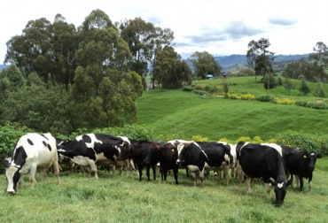
EL SUELO
Introducción
3
Contenido
Inicio
Introducción
Definición de suelos
Funciones de los suelos en los ecosistemas
Unidades de estudios de los suelos
Composición del suelo
Factores formadores del suelo
Procesos formadores del suelo
Características de los suelos
Lecturas complementarias
Prueba
Datos
Introducción
El suelo contiene agua y elementos nutritivos que los seres vivos que lo utilizan y tiene un importante papel para el hombre, ya que de él depende la producción de alimentos, la crianza de animales, la plantación de árboles, la obtención de agua y de algunos recursos minerales, entre otras cosas. En él se apoyan y nutren las plantas en su crecimiento e influye en algunos procesos importantes que ocurren en los ecosistemas, como el ciclo hidrológico y de nutrientes, así como la producción y descomposición de la materia orgánica.

Slide 4
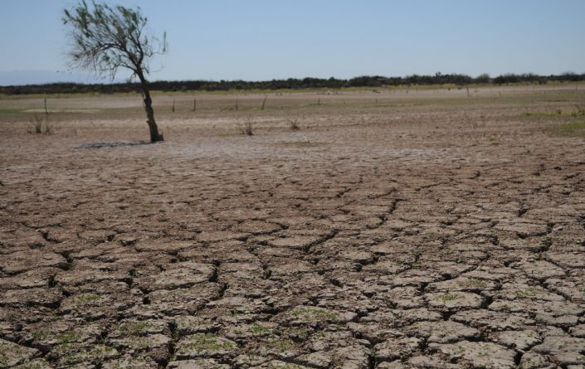
EL SUELO
Introducción
4
Contenido
Inicio
Introducción
Definición de suelos
Funciones de los suelos en los ecosistemas
Unidades de estudios de los suelos
Composición del suelo
Factores formadores del suelo
Procesos formadores del suelo
Características de los suelos
Lecturas complementarias
Prueba
Datos
Introducción
El explosivo crecimiento demográfico ha llevado a una intensificación de las actividades productivas, entre ellas la agricultura, la expansión zonas urbanas e industriales, la extracción de minerales y la disposición de grandes cantidades de desechos de variada naturaleza, que han generado la degradación del suelo. La degradación del suelo consiste en el deterioro de su calidad, y consecuentemente, de su aptitud productiva.

Slide 5
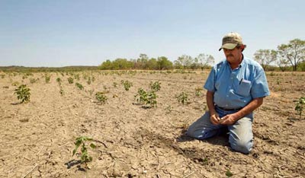
EL SUELO
Introducción
5
Contenido
Inicio
Introducción
Definición de suelos
Funciones de los suelos en los ecosistemas
Unidades de estudios de los suelos
Composición del suelo
Factores formadores del suelo
Procesos formadores del suelo
Características de los suelos
Lecturas complementarias
Prueba
Datos
Introducción
La degradación del suelo se manifiesta de varias formas, el agua y el aire ya no circulan con facilidad dentro de él, la superficie del suelo se endurece y hasta puede tornarse impermeable, con lo cual el agua de las lluvias, en lugar de almacenarse en su interior, se pierde por escurrimiento superficial y se hacen frecuentes los encharcamientos y anegamientos cada vez que llueve. Los rendimientos de los cultivos declinan y la explotación se hace cada vez menos rentable y desaparece la vegetación natural que los cubre. Con la pérdida de la cobertura vegetal, se expone el suelo a la radiación solar directa, lo cual provoca su calentamiento excesivo y facilitan la muerte de muchos de sus pequeños habitantes, la biodegradación del humus, con lo cual desaparecen los agregados, y con ellos la trama porosa que éstos habían generado.

Slide 6
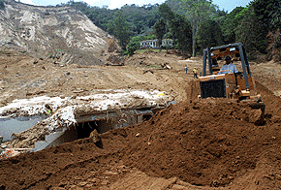
EL SUELO
Introducción
6
Contenido
Inicio
Introducción
Definición de suelos
Funciones de los suelos en los ecosistemas
Unidades de estudios de los suelos
Composición del suelo
Factores formadores del suelo
Procesos formadores del suelo
Características de los suelos
Lecturas complementarias
Prueba
Datos
Introducción
Actualmente, la degradación de los suelos es un problema se encuentra cada vez más en el punto de mira de la gestión ambiental, debido principalmente al riesgo que un suelo degradado puede suponer para la salud humana y para el correcto funcionamiento de los ecosistemas. Pero a pesar de los problemas que puede ocasionar esta degradación, el hombre sigue abusando del suelo; utilizándolo de manera continua e indiscriminada en muchas ocasiones, dando lugar a que las propiedades naturales del suelo se vean negativamente afectadas.

Slide 7
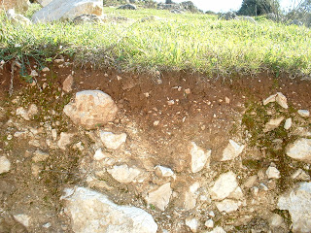
EL SUELO
Definición de Suelos
7
Suelo, del latín solum, es un término que se refiere a la parte inferior de ciertas construcciones o cosas. En castellano, tiene varias acepciones; así, puede decirse que el suelo es la superficie de la Tierra y donde se plantan las semillas para las actividades agrícolas. El suelo también puede ser el piso de una vivienda o la superficie artificial que se fabrica para contribuir con la solidez del piso. Para la ingeniería, el suelo es el sustrato físico sobre el que se desarrollan las obras. En el ámbito del urbanismo, por otra parte, el suelo es el espacio físico sobre el que se construye cualquier infraestructura. Todos estos conceptos son correctos, pero nosotros, como estudiosos de las ciencias naturales solo consideraremos el concepto relacionado con el desarrollo de las plantas.
Contenido
Inicio
Introducción
Definición de suelos
Funciones de los suelos en los ecosistemas
Unidades de estudios de los suelos
Composición del suelo
Factores formadores del suelo
Procesos formadores del suelo
Características de los suelos
Lecturas complementarias
Prueba
Datos

Slide 8
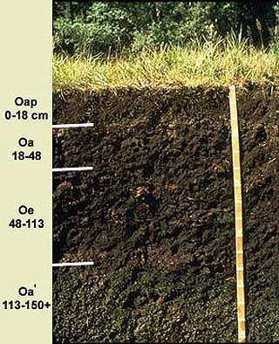
EL SUELO
Definición de Suelos
8
Contenido
Inicio
Introducción
Definición de suelos
Funciones de los suelos en los ecosistemas
Unidades de estudios de los suelos
Composición del suelo
Factores formadores del suelo
Procesos formadores del suelo
Características de los suelos
Lecturas complementarias
Prueba
Datos
¿Que es un suelo?
El concepto de suelos tiene varias acepciones, pero desde el punto de vista agrícola y ecológico, el suelo es un cuerpo natural o modificado por el hombre, constituido por materiales orgánicos e inorgánicos, además de fases líquidas y gaseosas. Este cuerpo se encuentra sobre la superficie de la tierra, contiene seres vivos y es capaz de mantener plantas (USDA 1994).
¿Cuáles son los límites del suelo?
Arriba: La atmósfera o una lámina somera de agua.
Abajo y a los lados: Roca, hielo, aire o agua, material meteorizado que no contiene organismos .

Slide 9
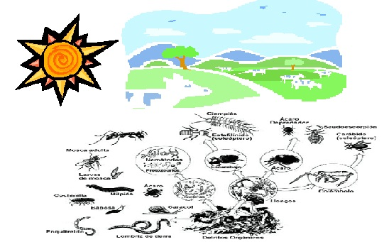
EL SUELO
Funciones de los suelos en los ecosistemas
9
Contenido
Inicio
Definición de suelos
Funciones de los suelos en los ecosistemas
Unidades de estudios de los suelos
Composición del suelo
Factores formadores del suelo
Procesos formadores del suelo
Características de los suelos
Lecturas complementarias
Prueba
Datos
Al suelo se le reconocen importantes funciones ambientales, tales como:
- Producción biológica
- Banco de semillas
- Descomposición de materia orgánica y ciclaje de nutrientes
- Hábitat para la biota
- Filtro ambiental
- Almacenamiento de agua

Slide 10
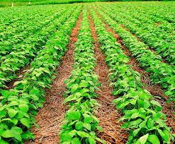
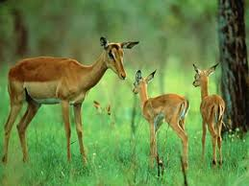
EL SUELO
Funciones de los suelos en los ecosistemas
10
Contenido
Inicio
Definición de suelos
Funciones de los suelos en los ecosistemas
- Producción biológica
- Banco de semillas
- Descomposición de materia orgánica y ciclaje de nutrientes
- Hábitat de la biota
- Filtro ambiental
- Almacenamiento de agua
Unidades de estudios de los suelos
Composición del suelo
Factores formadores del suelo
Procesos formadores del suelo
Características de los suelos
Lecturas complementarias
Prueba
Datos
Producción biológica
El suelo es el lugar donde se desarrollan las plantas terrestres y sus características de fertilidad influyen en la producción de los cultivos que consume el hombre, así como de las plantas que consumen otros seres vivos.

Slide 11
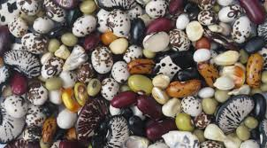
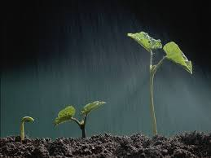
EL SUELO
Funciones de los suelos en los ecosistemas
11
Contenido
Inicio
Definición de suelos
Funciones de los suelos en los ecosistemas
- Producción biológica
- Banco de semillas
- Descomposición de materia orgánica y ciclaje de nutrientes
- Hábitat de la biota
- Filtro ambiental
- Almacenamiento de agua
Unidades de estudios de los suelos
Composición del suelo
Factores formadores del suelo
Procesos formadores del suelo
Características de los suelos
Lecturas complementarias
Prueba
Datos
Banco de semillas
El suelo alberga semillas y otros propágulos vegetativos (raíces y otros restos de plantas) que constituyen una fuente para la colonización de áreas afectadas por la actividad humana y eventos catastróficos naturales.

Slide 12
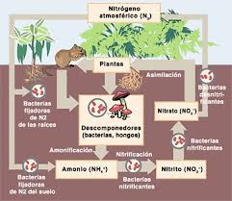
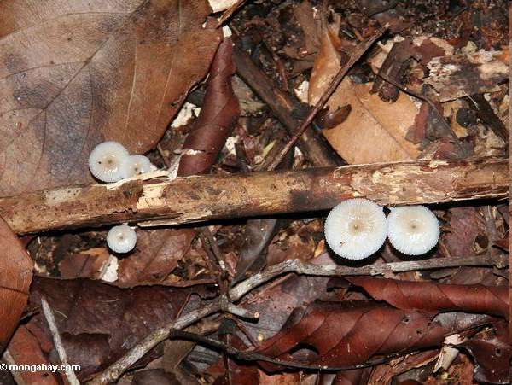
EL SUELO
Funciones de los suelos en los ecosistemas
12
Contenido
Inicio
Definición de suelos
Funciones de los suelos en los ecosistemas
- Producción biológica
- Banco de semillas
- Descomposición de materia orgánica y ciclaje de nutrientes
- Hábitat de la biota
- Filtro ambiental
- Almacenamiento de agua
Unidades de estudios de los suelos
Composición del suelo
Factores formadores del suelo
Procesos formadores del suelo
Características de los suelos
Lecturas complementarias
Prueba
Datos
Descomposición de materia orgánica y ciclaje de nutrientes
Así como el proceso de producción biológica es importante para el mantenimiento de la vida, también lo es el proceso inverso de descomposición de la materia orgánica, ya que retorna al suelo los nutrientes requeridos para la producción de nueva materia orgánica. El suelo es el hábitat de una variedad de organismos con capacidad de descomponer la materia orgánica, entre los cuales destacan bacterias, hongos, actinomicetos y pequeños invertebrados.

Slide 13
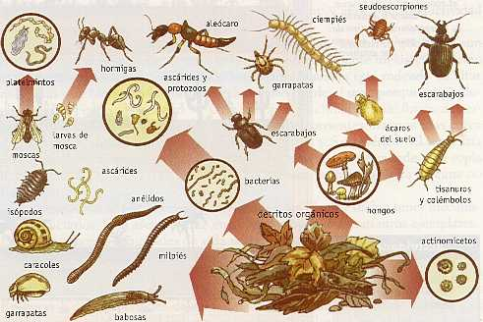
EL SUELO
Funciones de los suelos en los ecosistemas
13
Contenido
Inicio
Definición de suelos
Funciones de los suelos en los ecosistemas
- Producción biológica
- Banco de semillas
- Descomposición de materia orgánica y ciclaje de nutrientes
- Hábitat de la biota
- Filtro ambiental
- Almacenamiento de agua
Unidades de estudios de los suelos
Composición del suelo
Factores formadores del suelo
Procesos formadores del suelo
Características de los suelos
Lecturas complementarias
Prueba
Datos
Hábitat para la biota
El suelo es parte de los ecosistemas terrestres, pero a su vez es un ecosistema, ya que en él habita una comunidad biológica constituida por las raíces de las plantas, invertebrados, algas, líquenes, hongos, microorganismos, invertebrados y pequeños vertebrados, que se interrelacionan entre si, formando una compleja trama trófica

Slide 14
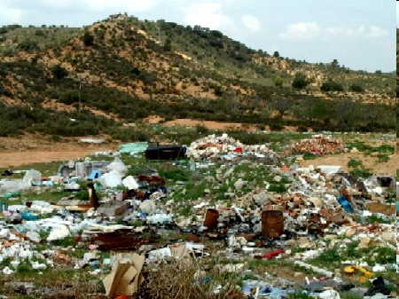
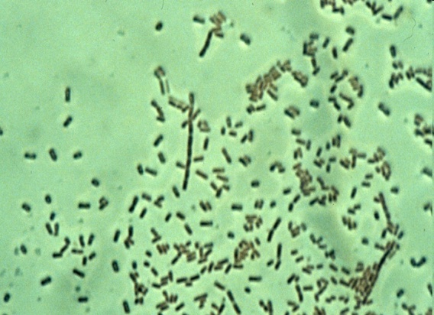
EL SUELO
Funciones de los suelos en los ecosistemas
14
Contenido
Inicio
Definición de suelos
Funciones de los suelos en los ecosistemas
- Producción biológica
- Banco de semillas
- Descomposición de materia orgánica y ciclaje de nutrientes
- Hábitat de la biota
- Filtro ambiental
- Almacenamiento de agua
Unidades de estudios de los suelos
Composición del suelo
Factores formadores del suelo
Procesos formadores del suelo
Características de los suelos
Lecturas complementarias
Prueba
Datos
Filtro ambiental
El suelo es el sitio de disposición de una gran variedad de desechos, los cuales pueden ser degradados, transformados o estabilizados por la microbiota del suelo y diferentes procesos físicos, químicos y bioquímicos que ocurren dentro de él. Gracias a esta capacidad se reduce la carga de contaminantes y los daños por exposición a sustancias nocivas.

Slide 15
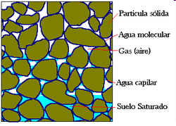
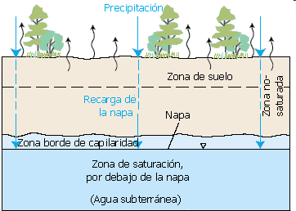
EL SUELO
Funciones de los suelos en los ecosistemas
15
Contenido
Inicio
Definición de suelos
Funciones de los suelos en los ecosistemas
- Producción biológica
- Banco de semillas
- Descomposición de materia orgánica y ciclaje de nutrientes
- Hábitat de la biota
- Filtro ambiental
- Almacenamiento de agua
Unidades de estudios de los suelos
Composición del suelo
Factores formadores del suelo
Procesos formadores del suelo
Características de los suelos
Lecturas complementarias
Prueba
Datos
Almacenamiento de agua
Las plantas aprovechan principalmente el agua que se encuentra almacenada en los poros del suelo. Esta agua también hidrata a la microflora y a la fauna del suelo y solubiliza los nutrimentos indispensables para su crecimiento.

Slide 16
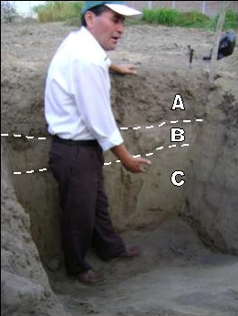
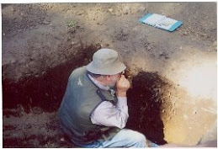
EL SUELO
Unidades de estudio de los suelos
16
Contenido
Inicio
Definición de suelos
Funciones de los suelos en los ecosistemas
Unidades de estudios de los suelos
Composición del suelo
Factores formadores del suelo
Procesos formadores del suelo
Características de los suelos
Lecturas complementarias
Prueba
Datos
Unidades de estudios de los suelos
Para estudiar los suelos es necesario establecer formas de penetrar dentro de él y realizar observaciones de sus características. Existen diferentes unidades para el estudio de los suelos, siendo las más comunes:
- El Perfil
- El Pedón
- El Polipedón

Slide 17
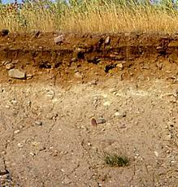
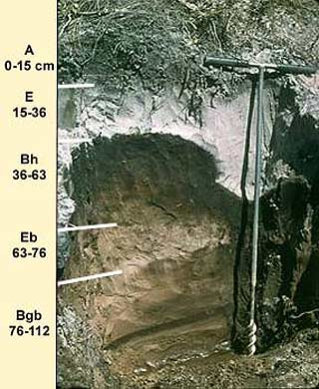
EL SUELO
Unidades de estudio de los suelos
17
Contenido
Inicio
Definición de suelos
Funciones de los suelos en los ecosistemas
Unidades de estudios de los suelos
- El perfil
- El pedón
- El polipedón
Composición del suelo
Factores formadores del suelo
Procesos formadores del suelo
Características de los suelos
Lecturas complementarias
Prueba
Datos
El perfil
En una corte del suelo, en dos dimensiones, que se extiende desde la superficie del suelo hasta la profundidad en donde se ubica el material parental y permite visualizar y estudiar las características del suelo. Los perfiles del suelo se pueden obtener cuando se abren huecos o calicatas en el suelo, en donde las caras expuestas de la calicata corresponden a los perfiles.

Slide 18
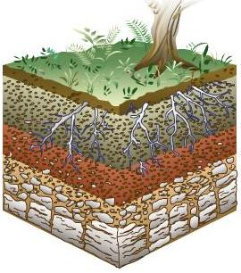
EL SUELO
Unidades de estudio de los suelos
18
Contenido
Inicio
Definición de suelos
Funciones de los suelos en los ecosistemas
Unidades de estudios de los suelos
- El perfil
- El pedón
- El polipedón
Composición del suelo
Factores formadores del suelo
Procesos formadores del suelo
Características de los suelos
Lecturas complementarias
Prueba
Datos
El pedón
En una unidad tridimensional o volumen de suelo, en el cual se pueden visualizar o estudiar las características de los suelos desde diferentes ángulos. Se establece, construyendo una trinchera alrededor de un volumen de suelo. El área superficial recomendada del pedón se encuentra entre 1 a 10 m².

Slide 19
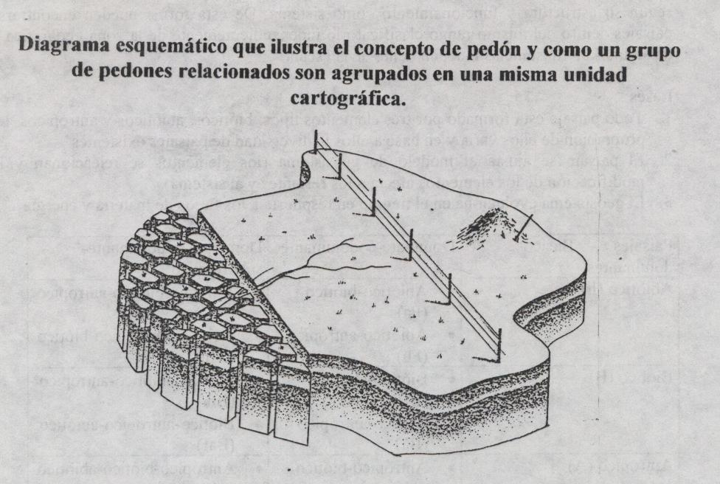
EL SUELO
Unidades de estudio de los suelos
19
Contenido
Inicio
Definición de suelos
Funciones de los suelos en los ecosistemas
Unidades de estudios de los suelos
- El perfil
- El pedón
- El polipedón
Composición del suelo
Factores formadores del suelo
Procesos formadores del suelo
Características de los suelos
Lecturas complementarias
Prueba
Datos
El Polipedón
Se refiere a un conjunto de pedones que conforman un individuo suelo. Usualmente cuando se requiere realizar una buena caracterización de un suelo particular, se deben establecer varios pedones.

Slide 20
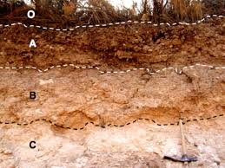
EL SUELO
Composición de los suelos
20
Contenido
Inicio
Definición de suelos
Funciones de los suelos en los ecosistemas
Unidades de estudios de los suelos
Composición del suelo
- Los horizontes del suelo
- Diferentes fases de la materia
Factores formadores del suelo
Procesos formadores del suelo
Características de los suelos
Lecturas complementarias
Prueba
Datos
El suelo es un cuerpo heterogéneo y ello se puede visualizar a: través de
- Los horizontes del suelo: A nivel macroscópico, con la presencia de diferentes horizontes o capas que lo conforma
- Diferentes fases de la materia: A nivel microscópico, con la presencia de diferentes fases de la materia, en estado líquido, sólido y gaseoso

Slide 21
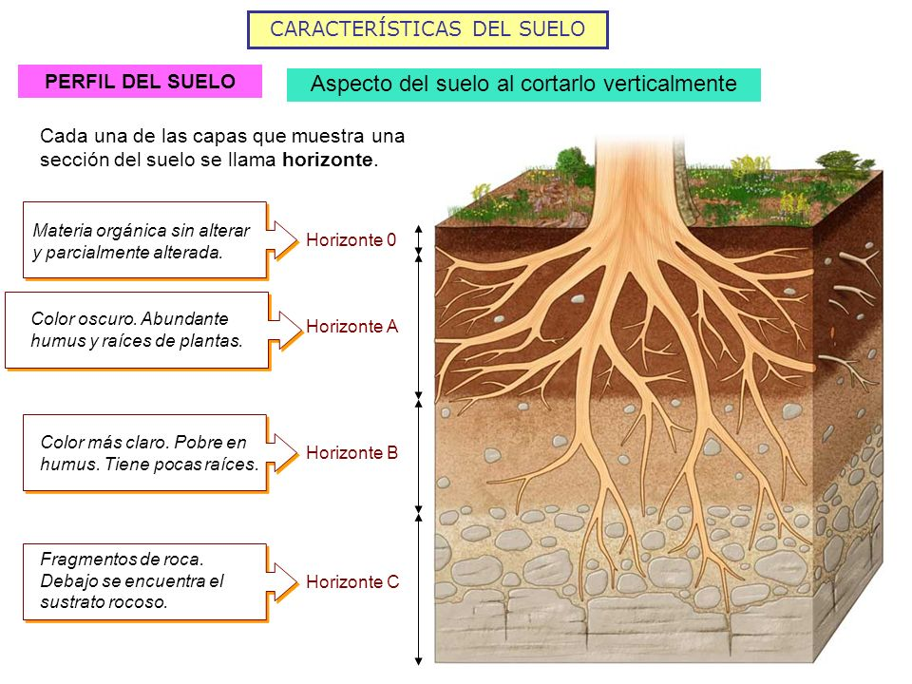
EL SUELO
Composición de los suelos
21
Contenido
Inicio
Definición de suelos
Funciones de los suelos en los ecosistemas
Unidades de estudios de los suelos
Composición del suelo
- Los horizontes del suelo
- Diferentes fases de la materia
Factores formadores del suelo
Procesos formadores del suelo
Características de los suelos
Lecturas complementarias
Prueba
Datos
Los Horizontes del Suelo
El suelo es un cuerpo heterogéneo y ello se visualiza cuando se estudia en el campo, ya que aparece conformado por varios horizontes o capas horizontales que se diferencian por su color y otras características. Dependiendo de su posición relativa en el perfil y de algunos atributos particulares se pueden discriminar los siguientes horizontes:
- Horizonte O
- Horizonte A
- Horizonte B
- Horizonte C
- Material parental

Slide 22
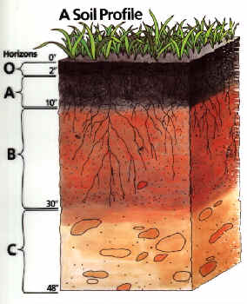
EL SUELO
Composición de los suelos
22
Contenido
Inicio
Definición de suelos
Funciones de los suelos en los ecosistemas
Unidades de estudios de los suelos
Composición del suelo
- Los horizontes del suelo
-Horizonte O
- Horizonte A
- Horizonte B
- Horizonte C
- Material parental
- Diferentes fases de la materia
Factores formadores del suelo
Procesos formadores del suelo
Características de los suelos
Lecturas complementarias
Prueba
Datos
Horizonte O:
Es una capa orgánica superficial, constituida por restos de plantas total o parcialmente descompuestas. Este horizonte se encuentra principalmente en ecosistemas en donde hay una gran producción de hojarasca que se acumula sobre el suelo.

Slide 23
EL SUELO
Composición de los suelos
23
Contenido
Inicio
Definición de suelos
Funciones de los suelos en los ecosistemas
Unidades de estudios de los suelos
Composición del suelo
- Los horizontes del suelo
-Horizonte O
- Horizonte A
- Horizonte B
- Horizonte C
- Material parental
- Diferentes fases de la materia
Factores formadores del suelo
Procesos formadores del suelo
Características de los suelos
Lecturas complementarias
Prueba
Datos
Horizonte A:
Es la capa mineral mas superficial con mayor acumulación de materia orgánica descompuesta y colores mas oscuros. Se encuentra debajo del horizonte O (cuando este está presente). Presenta también mayor lavado de arcillas y compuestos solubles. Se le conoce también como horizonte de Iluviación.

Slide 24
EL SUELO
Composición de los suelos
24
Contenido
Inicio
Definición de suelos
Funciones de los suelos en los ecosistemas
Unidades de estudios de los suelos
Composición del suelo
- Los horizontes del suelo
-Horizonte O
- Horizonte A
- Horizonte B
- Horizonte C
- Material parental
- Diferentes fases de la materia
Factores formadores del suelo
Procesos formadores del suelo
Características de los suelos
Lecturas complementarias
Prueba
Datos
Horizonte B:
Es una capa mineral, debajo del horizonte A y de colores mas claros que este. Concentra las arcillas y compuestos solubles lavados del horizonte A horizonte A. Se le conoce también como horizonte de eluviación

Slide 25
EL SUELO
Composición de los suelos
25
Contenido
Inicio
Definición de suelos
Funciones de los suelos en los ecosistemas
Unidades de estudios de los suelos
Composición del suelo
- Los horizontes del suelo
-Horizonte O
- Horizonte A
- Horizonte B
- Horizonte C
- Material parental
- Diferentes fases de la materia
Factores formadores del suelo
Procesos formadores del suelo
Características de los suelos
Lecturas complementarias
Prueba
Datos
Horizonte C:
Es una capa mineral debajo del horizonte B, y eventualmente debajo del horizonte A, si el horizonte B no se ha formado. Es un horizonte mineral de transición que tiene restos de material parental y material meteorizado

Slide 26
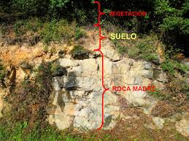
EL SUELO
Composición de los suelos
26
Contenido
Inicio
Definición de suelos
Funciones de los suelos en los ecosistemas
Unidades de estudios de los suelos
Composición del suelo
- Los horizontes del suelo
-Horizonte O
- Horizonte A
- Horizonte B
- Horizonte C
- Material parental
- Diferentes fases de la materia
Factores formadores del suelo
Procesos formadores del suelo
Características de los suelos
Lecturas complementarias
Prueba
Datos
El Material parental
Es la roca o sedimentos de donde se origina el suelo. Se encuentra debajo del horizonte C, y en suelos con desarrollo muy incipiente, debajo del horizonte A. Usualmente se le denomina con la letra R o D

Slide 27
EL SUELO
Composición de los suelos
27
Contenido
Inicio
Definición de suelos
Funciones de los suelos en los ecosistemas
Unidades de estudios de los suelos
Composición del suelo
- Los horizontes del suelo
-Horizonte O
- Horizonte A
- Horizonte B
- Horizonte C
- Material parental
- Diferentes fases de la materia
Factores formadores del suelo
Procesos formadores del suelo
Características de los suelos
Lecturas complementarias
Prueba
Datos
Diferentes fases de la materia
El suelo está compuesto por diferentes fases de la materia. Ellas son:
Gaseosa: Compuesta por O₂ para la respiración de raíces, M.O y fauna del suelo, CO₂ producido por la respiración, vapor de agua, etc.
Líquida: Compuesta por agua para la disolución para la movilidad de los nutrientes y para hidratación de la biota del suelo, incluyendo las raíces
Sólida: Constituida a su vez por dos fracciones:
Mineral: Representada por rocas meteorizadas, minerales primarios y secundarios
Orgánica: Representada por restos de plantas y animales muy descompuestos

Slide 28
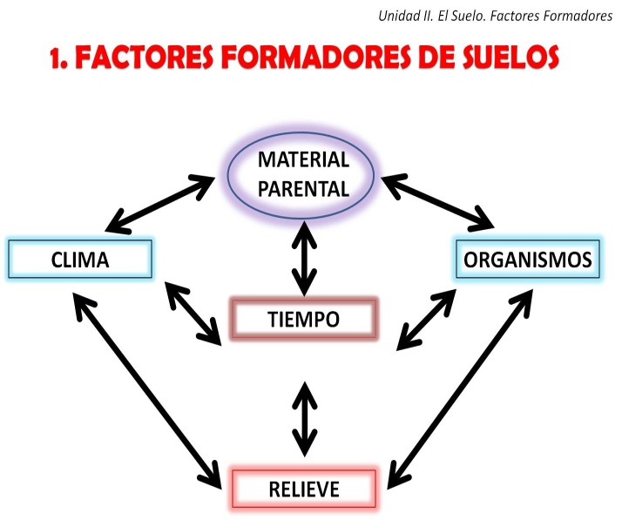
EL SUELO
Factores Formadores del Suelo
28
Contenido
Inicio
Definición de suelos
Funciones de los suelos en los ecosistemas
Unidades de estudios de los suelos
Composición del suelo
Factores formadores del suelo
Procesos formadores del suelo
Características de los suelos
Lecturas complementarias
Prueba
Datos
Factores Formadores del Suelo
El suelo es producto de la acción de diferentes factores sobre la roca o material parental. Se reconocen cinco factores que modulan la formación del suelo. Ello son:
- El Clima
- Los Organismos
- El Relieve
- El Material Parental
- El Tiempo

Slide 29
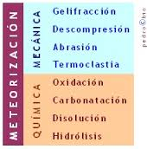
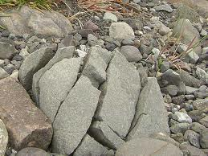
EL SUELO
Factores Formadores del Suelo
29
Contenido
Inicio
Definición de suelos
Funciones de los suelos en los ecosistemas
Unidades de estudios de los suelos
Composición del suelo
Factores formadores del suelo
- El clima
- El relieve
- Los organismos
- El material parental
- El tiempo
Procesos formadores del suelo
Características de los suelos
Lecturas complementarias
Prueba
Datos
El Clima
El clima, principalmente a través de la temperatura y la precipitación, acelera la meteorización del material parental. En general, altas temperaturas y precipitaciones favorecen la meteorización, la descomposición de la materia orgánica y el lavado de compuestos solubles del perfil del suelo

Slide 30
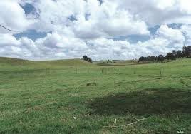
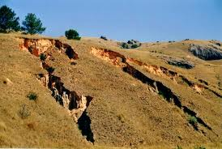
EL SUELO
Factores Formadores del Suelo
30
Contenido
Inicio
Definición de suelos
Funciones de los suelos en los ecosistemas
Unidades de estudios de los suelos
Composición del suelo
Factores formadores del suelo
- El clima
- El relieve
- Los organismos
- El material parental
- El tiempo
Procesos formadores del suelo
Características de los suelos
Lecturas complementarias
Prueba
Datos
El Relieve
La forma e inclinación del terreno influencian la erosión del suelo, y en consecuencia su formación. A mayores pendientes, mayor es la susceptibilidad de la erosión, y en consecuencia la pérdida del suelo.

Slide 31
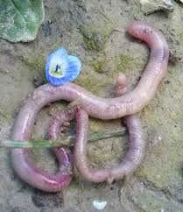
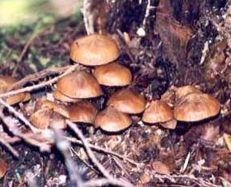
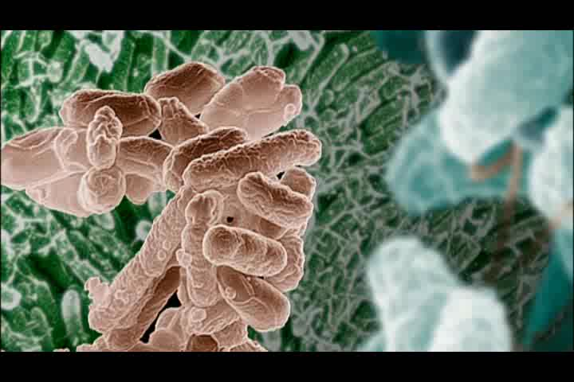
EL SUELO
Factores Formadores del Suelo
31
Contenido
Inicio
Definición de suelos
Funciones de los suelos en los ecosistemas
Unidades de estudios de los suelos
Composición del suelo
Factores formadores del suelo
- El clima
- El relieve
- Los organismos
- El material parental
- El tiempo
Procesos formadores del suelo
Características de los suelos
Lecturas complementarias
Prueba
Datos
Los organismos
Las plantas, animales y microorganismos pueden favorecer la meteorización química y física del suelo, además del movimiento y transformación de materiales dentro de él. Adicionalmente, los organismos aportan materia orgánica, fijan nitrógeno atmosférico y favorecen a la aireación y agregación del suelo, entre otros procesos de formación.

Slide 32
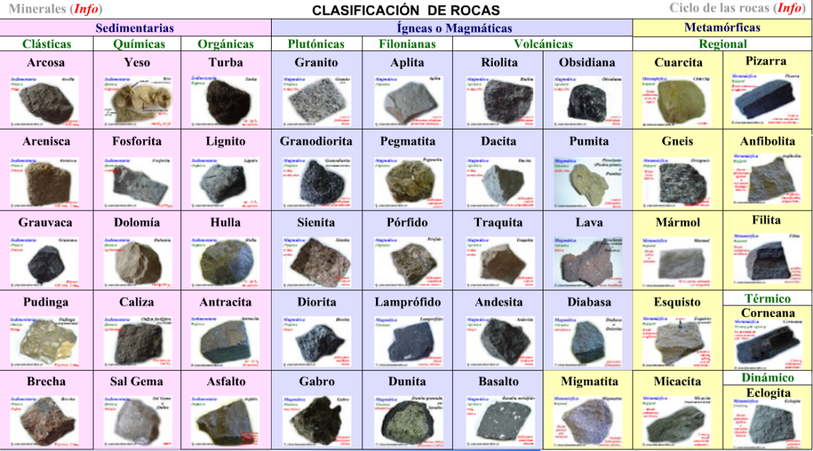
EL SUELO
Factores Formadores del Suelo
32
Contenido
Inicio
Definición de suelos
Funciones de los suelos en los ecosistemas
Unidades de estudios de los suelos
Composición del suelo
Factores formadores del suelo
- El clima
- El relieve
- Los organismos
- El material parental
- El tiempo
Procesos formadores del suelo
Características de los suelos
Prueba
Datos
El Material Parental
El suelo es producto de la meteorización de rocas o sedimentos, que a su vez pueden estar constituidos por diversos minerales que presentan diferencias en la resistencia a las transformaciones que pueden sufrir, producto de la acción de los otros factores ambientales (meteorización).

Slide 33
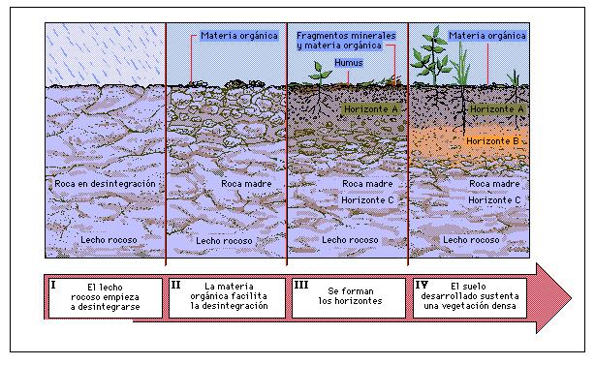
EL SUELO
Factores Formadores del Suelo
33
Contenido
Inicio
Definición de suelos
Funciones de los suelos en los ecosistemas
Unidades de estudios de los suelos
Composición del suelo
Factores formadores del suelo
- El clima
- El relieve
- Los organismos
- El material parental
- El tiempo
Procesos formadores del suelo
Características de los suelos
Prueba
Datos
El Tiempo
La acción del clima, los organismos, el relieve y el material parental sobre la formación del suelo requiere tiempo. Si el tiempo para que el resto de los factores operen es corto, los cambios sobre la formación y las características del suelo pueden ser leves; de lo contrario, si los tiempos de acción de los factores formadores del suelo son largos, los cambios pueden ser notorios.

Slide 34
EL SUELO
Procesos Formadores de Suelo
34
Contenido
Inicio
Definición de suelos
Funciones de los suelos en los ecosistemas
Unidades de estudios de los suelos
Composición del suelo
Factores formadores del suelo
Procesos formadores del suelo
Características de los suelos
Lecturas complementarias
Prueba
Datos
Procesos Formadores del Suelo
Durante su formación, en el suelo ocurren entradas y salidas, movimientos y trasformaciones de materiales y energía. A estos eventos se le denomina procesos formadores del suelo. Los principales procesos formadores del suelo son:
Adiciones
Pérdidas
Transformaciones
Translocaciones
A
B

Slide 35
EL SUELO
Procesos Formadores de Suelo
35
Contenido
Inicio
Definición de suelos
Funciones de los suelos en los ecosistemas
Unidades de estudios de los suelos
Composición del suelo
Factores formadores del suelo
Procesos formadores del suelo
- Adiciones
- Pérdidas
- Transformaciones
- Translocaciones
Características de los suelos
Lecturas complementarias
Prueba
Datos
Adiciones:
Son entradas de materiales y energía al pedón. Ejemplos de adiciones son la entrada de agua de las lluvias o el riego, de radiación emitida por el sol, de sedimentos proveniente de la erosión de suelos aledaños o bien de fertilizantes

Slide 36
EL SUELO
Procesos Formadores de Suelo
36
Contenido
Inicio
Definición de suelos
Funciones de los suelos en los ecosistemas
Unidades de estudios de los suelos
Composición del suelo
Factores formadores del suelo
Procesos formadores del suelo
- Adiciones
- Pérdidas
- Transformaciones
- Translocaciones
Características de los suelos
Lecturas complementarias
Prueba
Datos
Pérdidas:
Son salidas de materiales y energía del pedón. Ejemplos de pérdidas son la erosión, la evaporación del agua y la emisión de calor a la atmósfera o su transferencia a suelos aledaños

Slide 37
EL SUELO
Procesos Formadores de Suelo
37
Contenido
Inicio
Definición de suelos
Funciones de los suelos en los ecosistemas
Unidades de estudios de los suelos
Composición del suelo
Factores formadores del suelo
Procesos formadores del suelo
- Adiciones
- Pérdidas
- Transformaciones
- Translocaciones
Características de los suelos
Lecturas complementarias
Prueba
Datos
Transformaciones:
Son transformaciones de la materia, cambios o reacciones químicas que ocurren dentro del pedón. Ejemplos de ello son las reacciones de descomposición de la materia orgánica y la formación de humus, arcillas, la oxidación, reducción, hidratación y precipitación de compuestos entre otros.
A
B

Slide 38
EL SUELO
Procesos Formadores de Suelo
38
Contenido
Inicio
Definición de suelos
Funciones de los suelos en los ecosistemas
Unidades de estudios de los suelos
Composición del suelo
Factores formadores del suelo
Procesos formadores del suelo
- Adiciones
- Pérdidas
- Transformaciones
- Translocaciones
Características de los suelos
Lecturas complementarias
Prueba
Datos
Translocaciones:
Son movimientos de materiales de un lugar a otro, u horizonte a otro, en sentido descendente o ascendente dentro del pedón. Sin salir de él. Ejemplos de ello son la eluviación e iluviación de arcillas, o el lavado de compuestos solubles del horizonte A al B y visceversa.

Slide 39
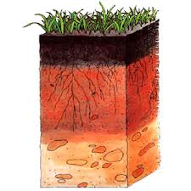
EL SUELO
Características de los Suelos
39
Contenido
Inicio
Definición de suelos
Funciones de los suelos en los ecosistemas
Unidades de estudios de los suelos
Composición del suelo
Factores formadores del suelo
Procesos formadores del suelo
Características de los suelos
Lecturas complementarias
Prueba
Datos
Los suelos poseen una variedad de rasgos o atributos que pueden ser evaluados en todo el perfil, o bien cada uno de sus horizontes. Las diferencias en estas características permite diferenciar los horizontes entre si, así como a diversos tipos de suelos.
Estas características se pueden discriminar en cuatros grandes grupos:
Pedoclimáticas
Posicionales
Morfológicas
Composicionales

Slide 40
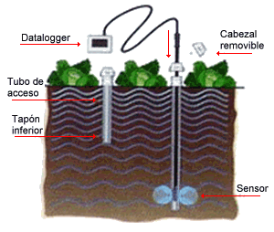
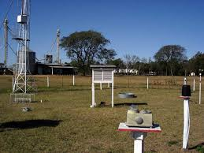
EL SUELO
Características de los Suelos
40
Contenido
Inicio
Definición de suelos
Funciones de los suelos en los ecosistemas
Unidades de estudios de los suelos
Composición del suelo
Factores formadores del suelo
Procesos formadores del suelo
Características de los suelos
- Pedoclimáticas
- Posicionales
- Morfológicas
- Composicionales
Lecturas complementarias
Prueba
Datos
Pedoclimáticas:
Son aquellas características relacionadas con el clima en donde se desarrolla el suelo. Dentro de las mas importantes se encuentran los regímenes de humedad y temperatura, los cuales son caracteres diagnóstico para la identificación taxonómica de los suelos.

Slide 41
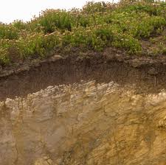
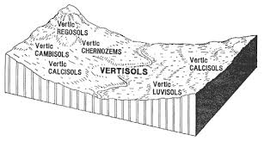
EL SUELO
Características de los Suelos
41
Contenido
Inicio
Definición de suelos
Funciones de los suelos en los ecosistemas
Unidades de estudios de los suelos
Composición del suelo
Factores formadores del suelo
Procesos formadores del suelo
Características de los suelos
- Pedoclimáticas
- Posicionales
- Morfológicas
- Composicionales
Lecturas complementarias
Prueba
Datos
Posicionales:
Son aquellas características relacionadas con la ubicación en el paisaje del pedón. Entre ellas se encuentran el tipo de material parental, el relieve, la susceptibilidad a la erosión y el drenaje entre otros.
https://

Slide 42
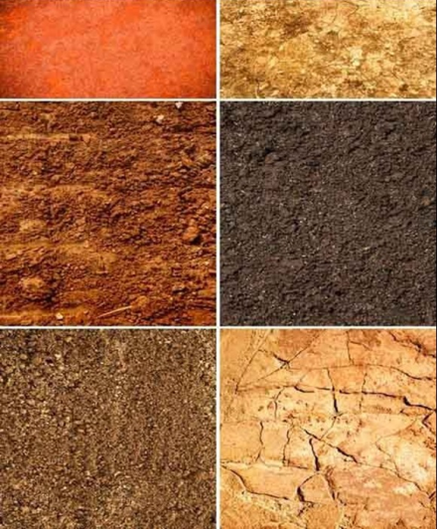
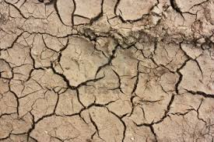
EL SUELO
Características de los Suelos
42
Contenido
Inicio
Definición de suelos
Funciones de los suelos en los ecosistemas
Unidades de estudios de los suelos
Composición del suelo
Factores formadores del suelo
Procesos formadores del suelo
Características de los suelos
- Pedoclimáticas
- Posicionales
- Morfológicas
- Composicionales
Lecturas complementarias
Prueba
Datos
Morfológicas
Son aquellas características de los suelos que pueden ser evaluadas en el campo directamente, estudiando los perfiles o pedones. Ejemplo de ello son la profundidad, el número y grosor de los horizontes que lo componen, el color, la presencia de poros y grietas, la presencia de carbonatos y morfones y la actividad biológica, entre otros.

Slide 43
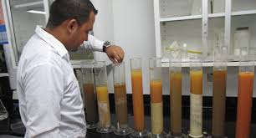
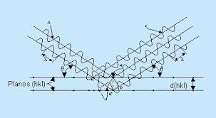
EL SUELO
Características de los Suelos
43
Contenido
Inicio
Definición de suelos
Funciones de los suelos en los ecosistemas
Unidades de estudios de los suelos
Composición del suelo
Factores formadores del suelo
Procesos formadores del suelo
Características de los suelos
- Pedoclimáticas
- Posicionales
- Morfológicas
- Composicionales
Lecturas complementarias
Prueba
Datos
Composicionales.
Son aquellas características de los suelos que deben evaluarse en el laboratorio, ya que requieren de procedimientos y equipos complejos para su estudio. Ejemplo de ellos son el pH, el contenido de nutrientes, la textura, el tipo de arcillas y microorganismos del suelo.

Slide 44
EL SUELO
Lecturas complementarias
43
Contenido
Inicio
Definición de suelos
Funciones de los suelos en los ecosistemas
Unidades de estudios de los suelos
Composición del suelo
Factores formadores del suelo
Procesos formadores del suelo
Características de los suelos
Lecturas complementarias
Prueba
Datos
A continuación se presentan un conjunto de lecturas complementarias del libro: Introducción a la Ciencia del Suelo de Daniel F. Jaramillo J. Publicaciones Universidad Nacional de Colombia. Facultad de Ciencias. Medellín.
- Que se entiende por suelo? Pags. v-vii
- Los factores de formación del suelo. Pags. 9-80
- Los procesos pedogenéticos. Pags. 81-89
- El perfil del suelo. Pags: 127-148.
- El medio físico edáfico. Pags. 155-161
- La fase líquida del suelo. Pags 201-233
- La materia orgánica del suelo. Pags: 415-432
- La textura del suelo. Pags. 163-179
- Densidad y porosidad del suelo. Pags. 181-199
- Las propiedades químicas del suelo. Pags: 295-373

